Slide 1
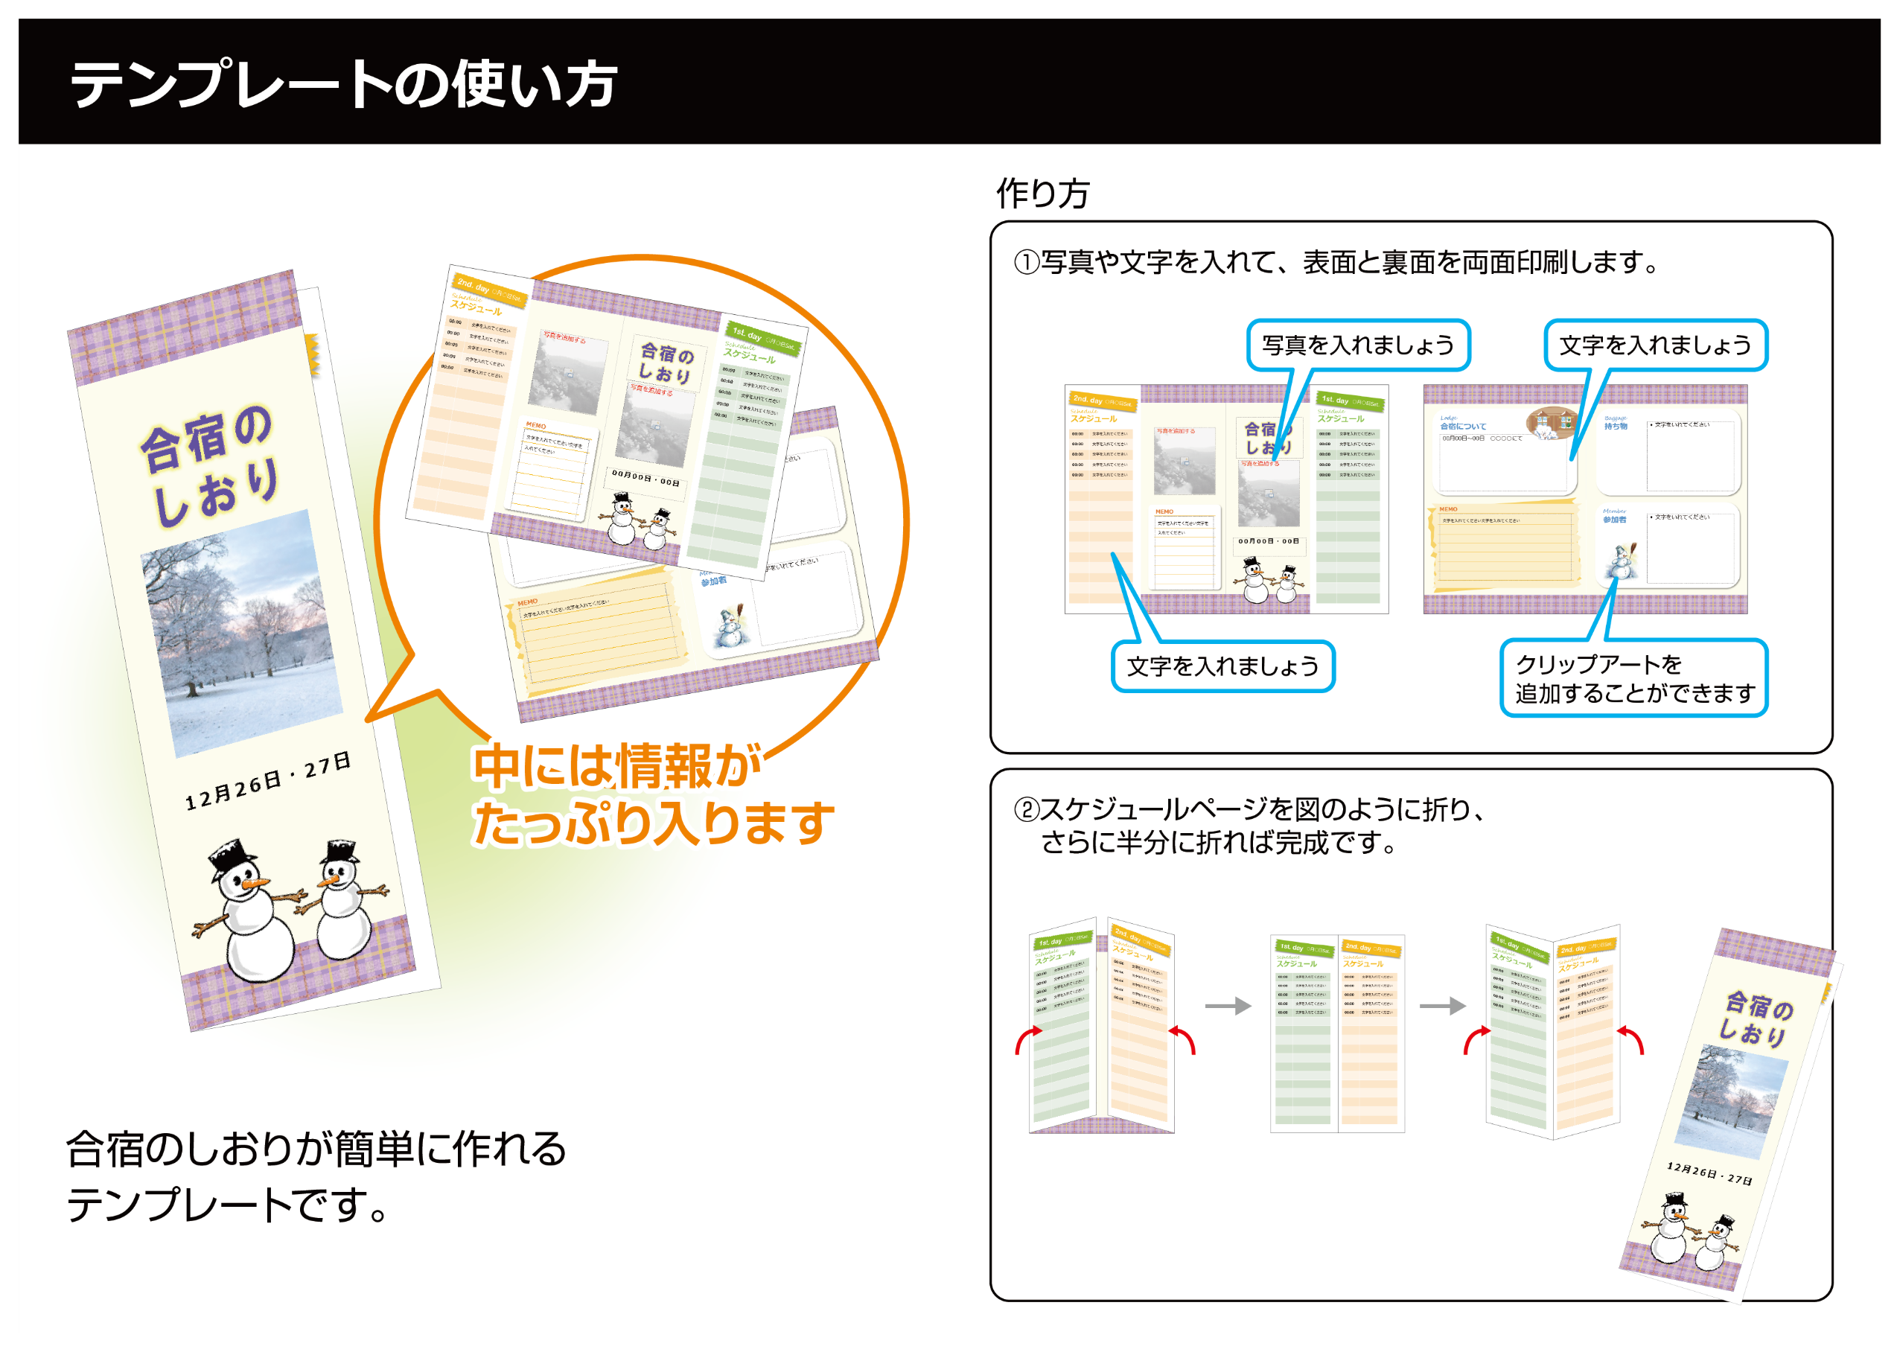

Slide 2
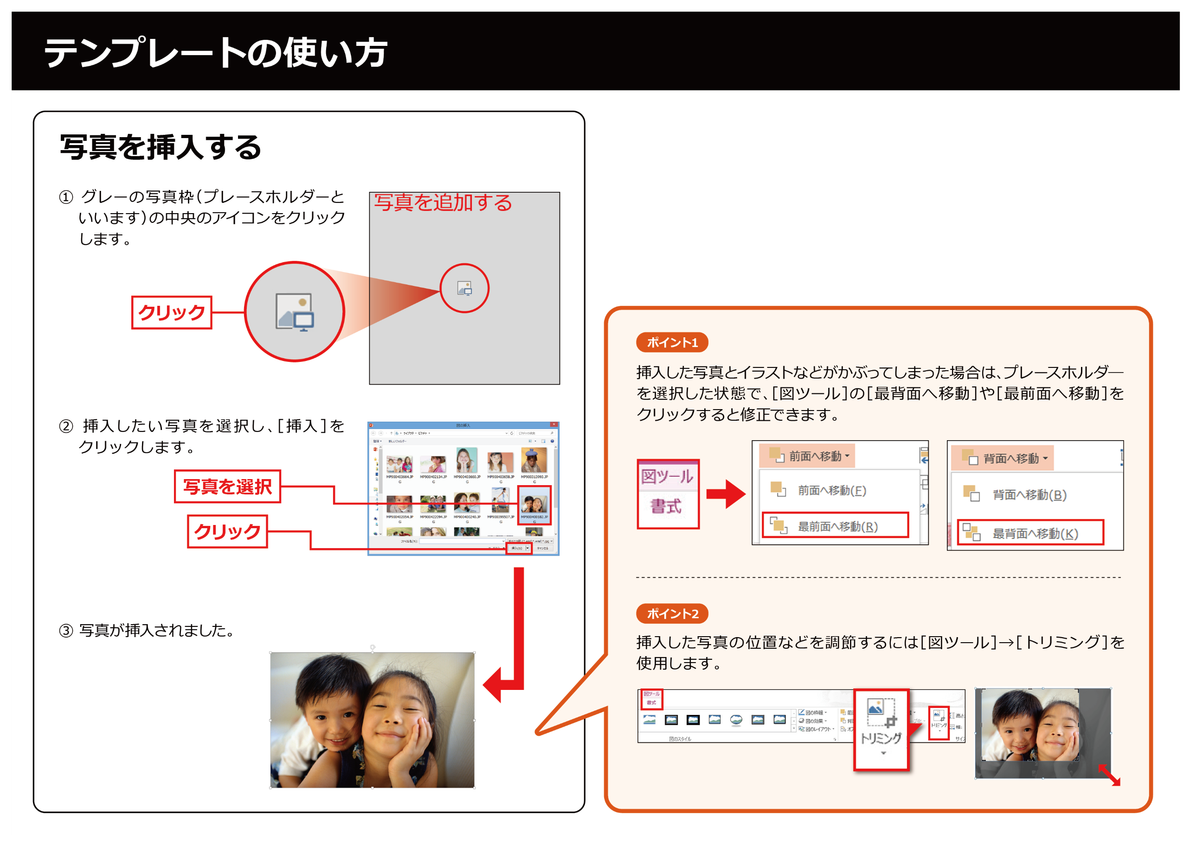

Slide 3
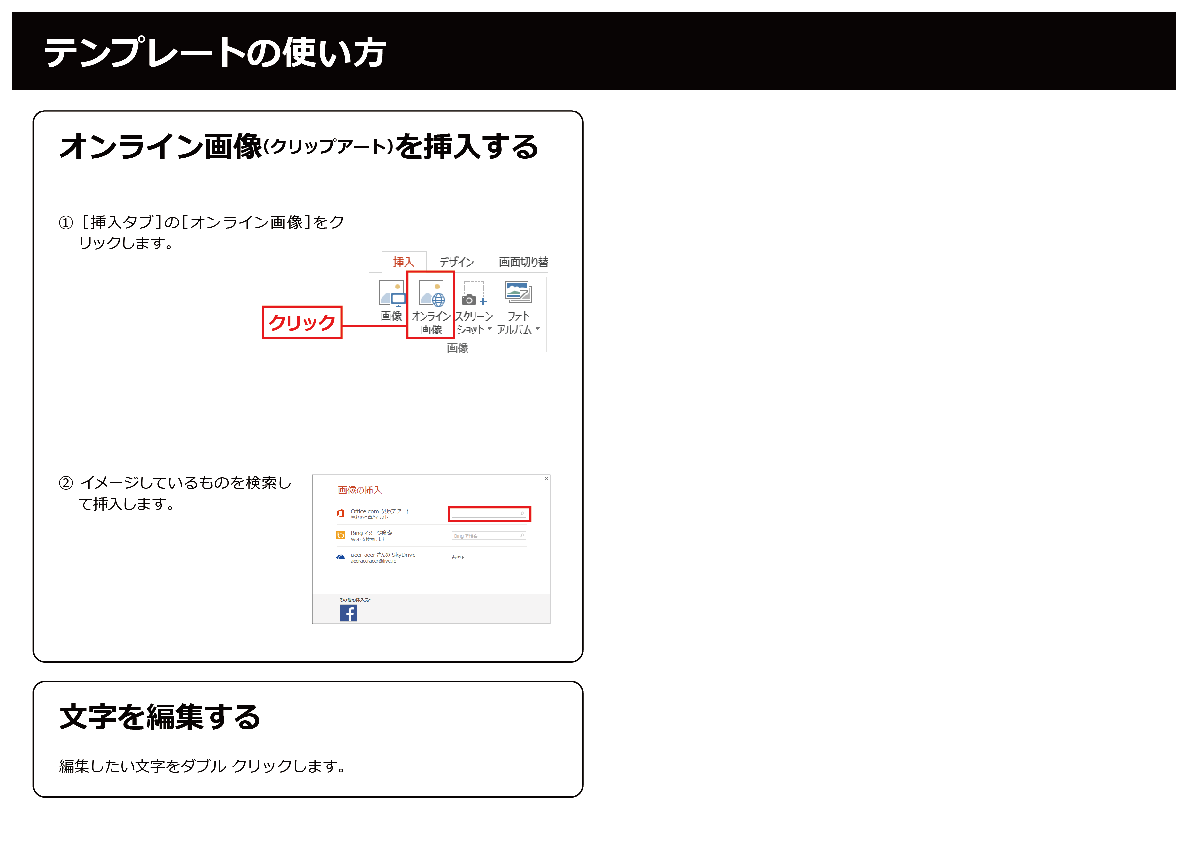

Slide 4


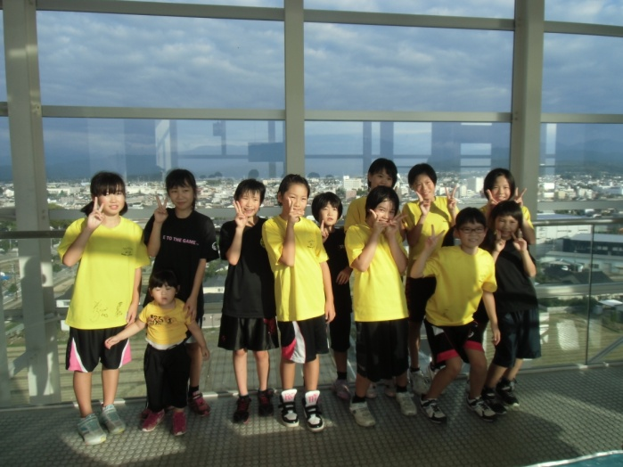
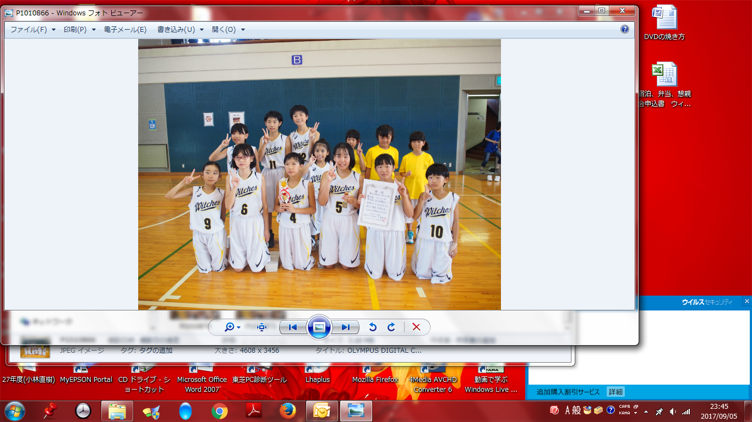
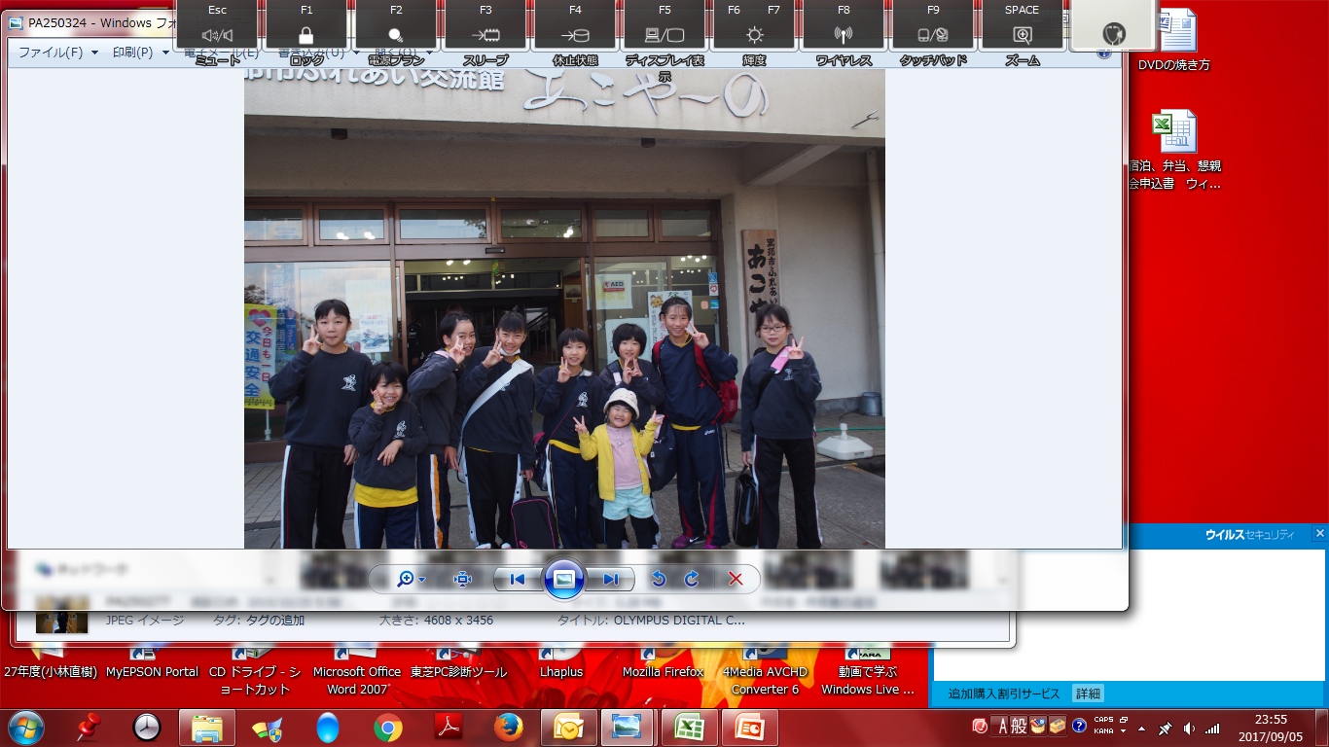

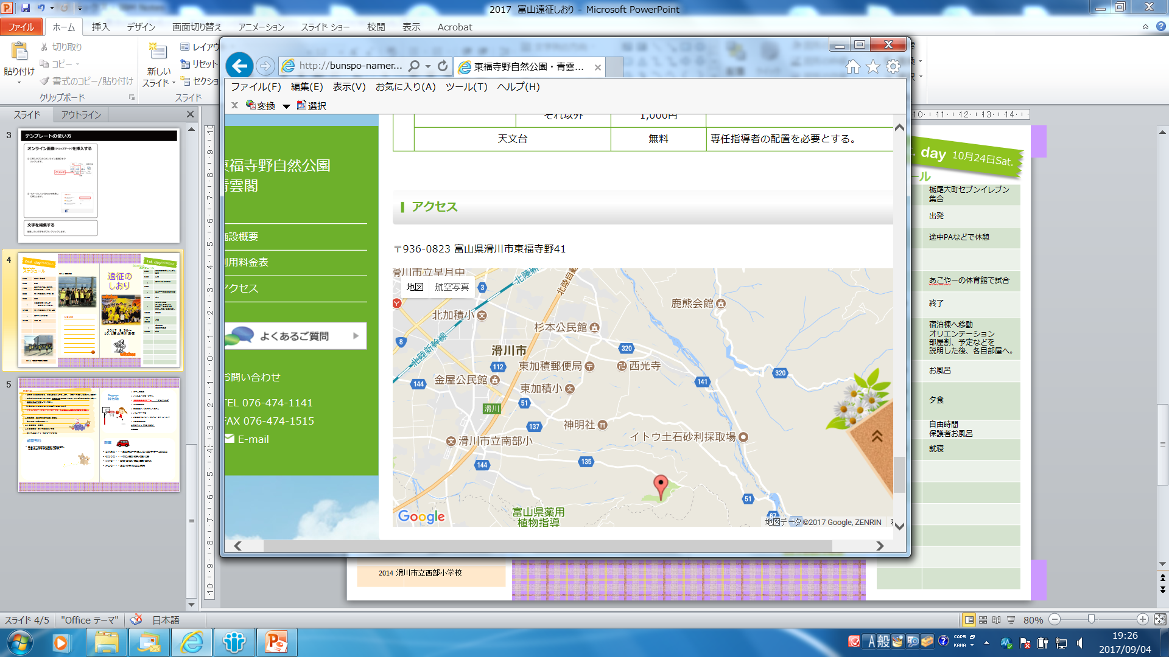

00:00
2nd. day
10月25日Sun.
1st. day
10月24日Sat.
Schedule
Schedule
スケジュール
スケジュール
遠征のしおり
5:20 | 栃尾大野 セブンイレブン集合
5:30 | 出発
～ | 北陸自動車道 途中PAで休憩 （予定：名立谷浜SA）
8:00 | 滑川市西部小学校 ※8:00開場
9:15～ | TO
10:30～ | 試合
17:00 | 終了
17:30～ 18:00 | 夕食
18:30～ 20:00 | お風呂 ※20:00までに全員が入る様にお願いします。
～ | 自由時間
22:00 | 就寝
6:３0 | 起床・身支度
7:00～ 7:30 | 朝食
8:00 | 青雲閣 出発
8:30 | 滑川市総合体育館 ※8:30開場
9:30～ | TO
10:45～ | 試合
17:00 | 滑川市総合体育館出発
～ | 途中PAにて夕食） （予定：有磯海SA）
21:00 | 長岡 着
2014 富山遠征
MEMO
witches
2017 9.30～10.1富山滑川遠征
witches
2015 富山遠征

Slide 5


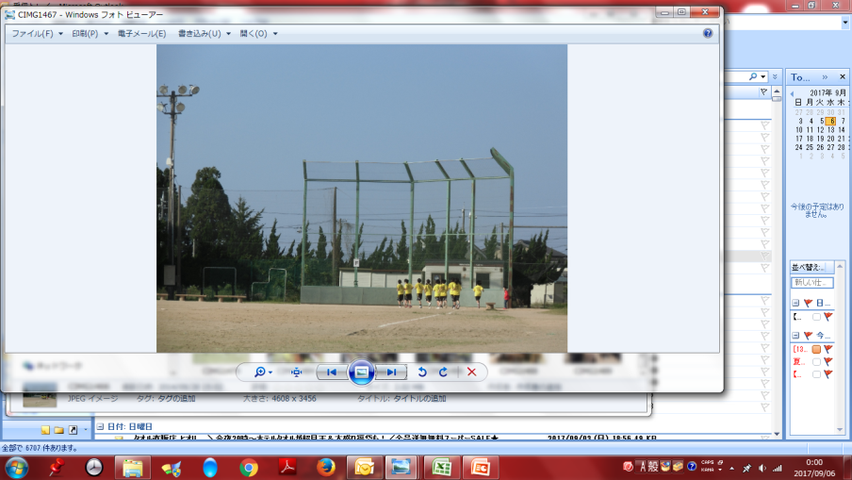


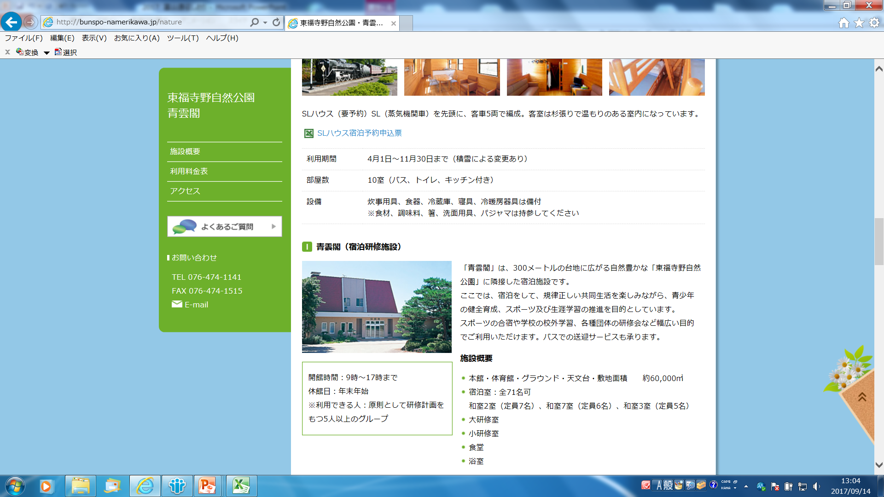
MEMO
チームの道具
バッシュ・水筒・タオル
旧の白黒ユニフォーム ・ナンバリング
当日の着替え
洗面道具・バスタオル・タオル
パジャマ・下着
2日目のTシャツ・バスパン・タオル・靴下
2日目の着替え
★洗濯ネット（大きく記名）
★保険証
・選手の２日目の水筒は、氷を当日購入し用意します。（お茶・アクエリは持っていきます）
・朝晩が冷えると思いますので、上着の用意をお願いします。大人も内履きを持参ください。
・保険証を必ず持参してください。
（引率がない子どもについてはコピーを預かります）
・帰りに夕食をＰAで食べて帰りますので、子どもに少しお金を持たせてください。
★宿泊施設：東福寺野自然公園 青雲閣
富山県滑川市東福寺野４１ TEL：076-474-1141
★１日目会場: 滑川市立西部小学校
★２日目会場: 滑川市総合体育館
Baggage
持ち物
部屋割り
配車
★６人部屋で4部屋になります。
①佐藤ｺｰﾁ/諸橋ｺｰﾁ/片山父/大崎父/小林父
②片山母/須藤母/高見母/酒井母
③みるこ/ひじり/あきこ/まみ/もえ/ゆあ
④はな/みゆう/ほのか/ゆあん/てんこ
2014 滑川市立西部小学校
真須夫号・・・チームの道具
諸橋号・・・諸橋コーチ/須藤母/聖/亜希子
片山号・・・片山父/片山母/観己/天来/真実
大崎号・・・大崎父/優杏/晴菜/結愛
酒井号・・・酒井母/高見母/心結/ほのか/百笑

